Slide 1

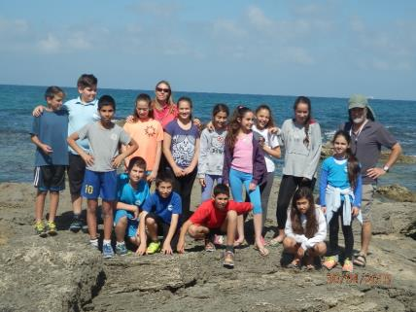
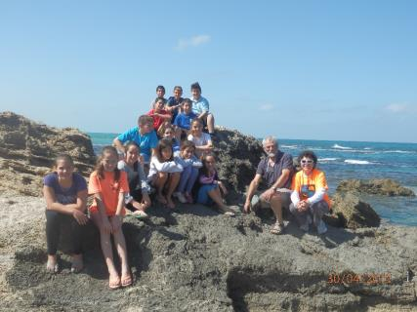
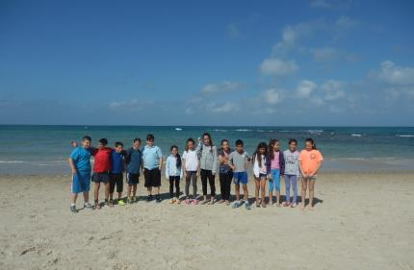
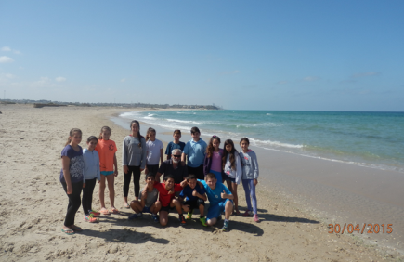
יזמות ימאות
כתבה : דנה וייסר

Slide 2
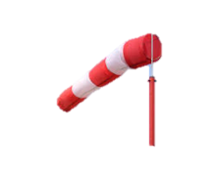
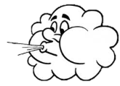

רוח
הגדרה - היא תנועה של חלקיקי אוויר רבים יחד בכיוון מסוים כתוצאה
מהפרשי לחץ אוויר הנובעים בעיקר מהפרשי טמפרטורה.
מהירות הרוח – נמדדת בקשרים:1 קשר = 1.85 קמ"ש.
כיוון הרוח – נקבע על פי הכיוון ממנו היא באה
בדרך כלל רוחות אלו מרמזות:
רוח מזרחית ים שקט
רוח מערבית ים גלי
רוח צפונית גלים קצרים
רוח דרומית גלים גבוהים

Slide 3


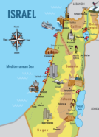

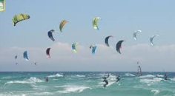
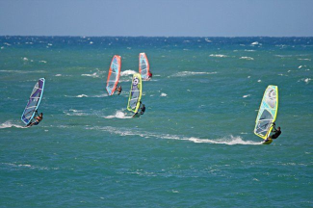
רוח צפונית
מאפיינים: מתחזקת בצהרים ומגיעה לשיא אחה"צ.
עוצמה: 13-18 קשר ויכולה לעלות עד 25 קשר.
עונה אופיינית: אביב/ סתיו
גלים: בשעות הבוקר ים חלק וראות טובה במים.
גלי רוח עולים עם התחזקות הרוח,
ויורדים כשהרוח נחלשת בלילה.
גובה גלים עד 1.5 מ' גלים קצרים ותלולים.
הערות: מחזור רגיל של צפונית נמשך 3 ימים,
ביום השני הרוח החזקה ביותר.
פעילות ימית: לחתור ולהפליג במעלה הרוח.
לצמצם מפרשים בהתאם לעוצמת הרוח.
מעל עוצמה מסוימת לא יוצאים לים.

Slide 4




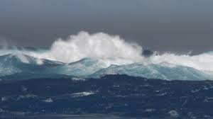
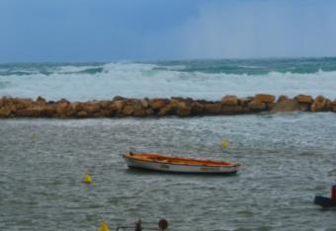
רוח "דרומית"
(דרומית מערבית)
מאפיינים: רוח חזקה (30 קשר ואף יותר).
מתחילה בדרומית ומסתובבת
עם כיוון השעון עד לצפונית מערבית.
גלים: ים סוער וגלים גבוהים.
הים נרגע כשהסערה חולפת.
הערות: תדירות – פעם בשבוע וחצי עד שבועיים.
משך הסערה – כשלושה ימים.
סכנות: גלים ורוח עלולים להתחזק בשיעור.
פעילות ימית: פעילות בתוך המעגן.

Slide 5



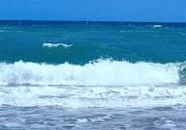
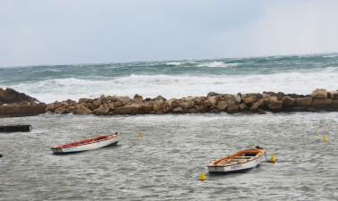
רוח מערבית
עונה אופיינית: כל השנה.
מאפיינים: רוח קלה עד בינונית (5-10 קשרים).
גלים: מכיוון מערב שמקשים על היציאה לים
ודורשים זהירות בכניסה.
הערות: בקיץ רוח מערבית נקראת בריזה,
שנוצרת כתוצאה מהפרשי טמפרטורות בין הים ליבשה.
פעילות ימית: הפלגה במפרשים או חתירה,
במעלה הרוח (מערבה).

Slide 6



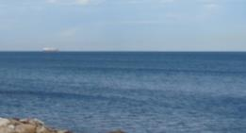
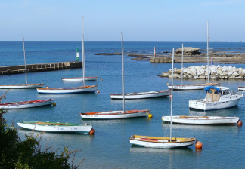

רוח מזרחית
עונה אופיינית: חורף, סתיו, אביב
מאפיינים: רוח חזקה במיוחד באזור מפרץ חיפה והצפון.
נחלשת ככל שהולכים דרומה.
רוח קרה ויבשה כתוצאה מרמה סיבירית.
גלים: בקרבת החוף אין גלים.
ככל שמתרחקים לעומק עולים גלי רוח.
הערות: בחורף הרוח קרה ויבשה כתוצאה מרמה סיבירית.
בסתיו ובאביב הרוח חמה ויבשה (חמסין). בסתיו
כתוצאה מאפיק ים סוף ובאביב כתוצאה משקע שרבי.
סכנות: היסחפות ללב ים.
התנהגות: הקפדה יתרה על כללי ימאות טובה:
בדיקת ציוד קריאה לעזרה (קשר, טלפון, ציוד פירוטכני).
במקרה של היסחפות הישאר על כלי השייט.
פעילות ימית: הפעילות תהיה בקרבת החוף
("לגרד את החוף").
כיוון ההפלגה לאורך החוף,
במעלה הרוח, כדי שיהיה קל לחזור.
סכנת
היסחפות לים

